Slide 1
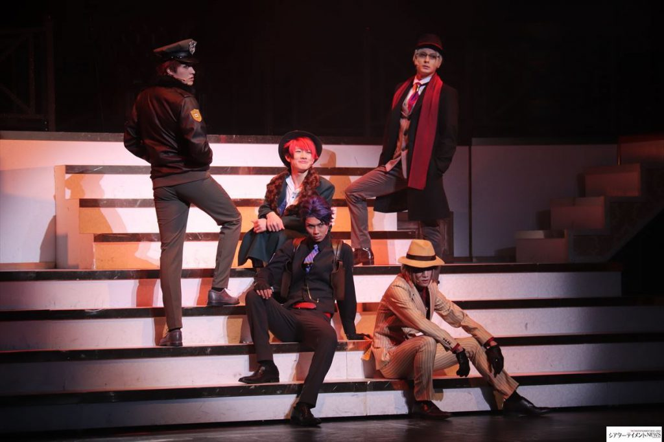
【人生１００年時代の都市・インフラ：DAY3ワーク1 都市・インフラをどのように変えていくべきか】
What
人生100年時代に向けてどのような出会い・コミュニケーションのシーンを創出すべきか
回答欄：
違う自分を演じられる舞台 演じることで他者を想像し、分断をくいとめる
Why
なぜ上記のシーンを創出しようと思ったか
１）現在のライフシーンを取り巻く状況
２）人生100年時代に想定される変化
回答欄：
時間はまだあるのに、役割が固定されて行き窮屈、自分はこうだと決めつけられたりもする
回答欄：
基の自分以外に、サブライフが持てる
３）新しいライフシーンはどのような豊かさを私たちの暮らしや社会にもたらすか
回答欄：
意外な視点・価値を自分の判断に持ち込むことができる
How
上記のシーンの創出のために変化をどのように取り入れ、都市・インフラをどのように変えていくか
１）ライフシーンの変化＝シフトの取り入れ方
２）着目する都市・インフラ
回答欄：
舞台としてのコミュニティ 新たなアイデンティティを演じられるシェアハウス 舞台装置バッチリ
回答欄：
アイデンティティが変わると、「どうコミュニケーションをとるのか」学ぶ施設 街の一画、アパート、人気のない遊園地とか？ バディシステムがあるといいなあ。
＊ここで提示いただいた都市・インフラを、「どこで」「だれが」「どのように」実現していくか、そのディテールとプロセスを今後話し合う予定です。
お名前：のはら

